Slide 1
中学校 保健体育（体育分野）
〔第１学年及び第２学年〕
球技：ゴール型
「サッカー」
【知識及び技能編】
学習時間の目安：30分

Slide 2
「知識及び技能」編
知識
＊学習したことや調べたことを後で
学習カードに記述しましょう。

Slide 3
１ サッカーの成り立ち
①～⑤の空欄にはどんな言葉が入るかな？
クリックをすると答えが表示されます。
イギリス
サッカーは１２世紀ごろ でおこなわれていたフットボールが起源と言われており、１８６３年に設立されたイングランドサッカー協会によってルールが整備され、１９３０年にウルグアイで第１回ワールドカップが開催された。日本は 年の 大会で初出場を果たし、
年にはアジア初のワールドカップを、 と共催で開催した。
オリンピックの男子サッカーはワールドカップよりも歴史が長く、１９３２年ロサンゼルス大会を除いては１９００年のパリ大会から毎大会で実施されている。
①
１９９８
フランス
②
③
２００２
韓国
④
⑤

Slide 4
２ サッカーの特性
サッカーは攻守が激しく入れ替わるゴール型のスポーツである。
サッカーは手（腕）以外でボールを扱わないといけないため、とても難しい。そのためミスが多いスポーツと言われることがあります。
授業ではミスを恐れず思い切ってプレーをしよう！！
また、サッカーでは、１人の選手がボールに触れている時間は９０分間のうち、およそ 分と言われています。
３
ボールを持っていないときの動きもとても大切！！

Slide 5
３ サッカーに関連して高まる体力
サッカーは２チームの選手が激しく入れ替わり、時
には身体接触を伴いながらゲームを展開するので、
ボールをコントロールすることはもちろん、相手や味
方の動きを把握し、それらに対応した素早い身のこな
しが必要となるため、巧緻性、敏捷性、スピード、全
身持久力を高めることのできる運動である。
ち

Slide 6
４ フェアなプレイとは
フェアなプレイに関して、日本サッカー協会では、以下のように示しています。
１ ルールを正確に理解し、守る
フェアプレーの基本はルールをしっかりと知った上で、それを守ろうと努力することである。
２ ルールの精神：安全・公平・喜び
ルールは、自分も他人もけがをしないで安全にプレーできること、両チーム、選手に公平であること、みんなが楽しくプレーできることを意図して作られているのである。
３ レフェリーに敬意を払う
審判は両チームがルールに従って公平に競技ができるために頼んだ人である。人間である以上ミスもするだろうが、最終判断を任せた人なのだから、審判を信頼し、その判断を尊重しなければならない。
４ 相手に敬意を払う
相手チームの選手は「敵」ではない。サッカーを楽しむ大切な「仲間」
である。仲間にけがをさせるようなプレーは絶対にしてはならないことである。
日本サッカー協会「リスペクト宣言」
www.jfa.jp/respect/declaration/

Slide 7
５ ゴールの判定について
Ａ
右図のＡ～Ｅのうち、
得点と認められるもの
をすべて挙げなさい。
Ｂ
正解は
Ｃ
ＢとＤ
Ｄ
サッカーではボールがゴールラインを完全に超えたとき、得点が認められます。
Ｅ

Slide 8
６ オフサイドとは
オフサイドとは、オフサイドポジションにいて、相手プレイヤーやボールより先回りして攻撃を優位にしようとするプレイを禁止するルール
攻撃方向
オフサイド
オフサイドポジション
２
オフサイドポジション
⇓
フィールドの相手陣内にいて、後方から２人目の守備競技者よりゴールラインに近いところ
１

Slide 9
（ボール保持者）がボールを触れるかプレイした瞬間（パスやシュートなど）に （受け手）はオフサイドポジションにいなければオフサイドではない。
１
２
攻撃方向
オフサイドではない
オフサイドポジション
２
２
１
１

Slide 10
オフサイドクイズ
これから流れる映像を見て、オフサイドかオフサイドではないか考えてみよう。
オフサイドかどうかを見極めるポイント
・オフサイドポジションにいること自体は違反では
ない
・オフサイドの違反が成立するのは、以下の①～③
が成立した場合
①プレーに干渉する。
②相手競技者に干渉する。
③その位置にいることによって利益を得る。

Slide 11
①

Slide 12
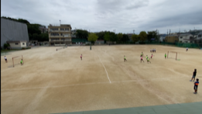
正解は
オフサイド
写真をクリックして
動画を見てみよう！

Slide 13
シュートした選手はオフサイドポジションでボールをもらったため、オフサイドとなり、得点は認められません。

Slide 14
②

Slide 15
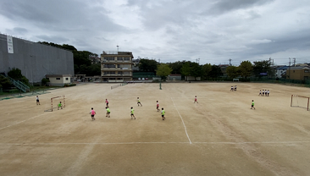
正解は
オフサイドではない
写真をクリックして
動画を見てみよう！

Slide 16
オフサイドポジションに選手がいてもボールに関与していなければオフサイドにはなりません。

Slide 17
③

Slide 18
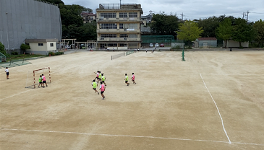
正解は
オフサイド
写真をクリックして
動画を見てみよう！

Slide 19
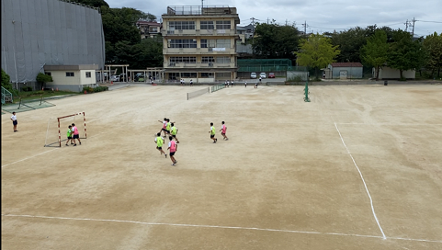
シュートは決まりましたが、相手選手の邪魔（干渉）しているので、オフサイドとなり得点は認められません。

Slide 20
④

Slide 21
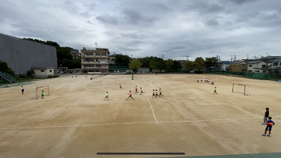
正解は
オフサイドではない
写真をクリックして
動画を見てみよう！

Slide 22
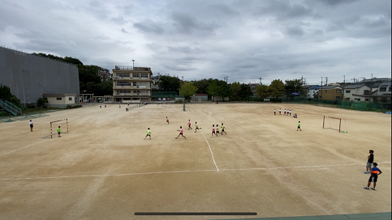
シュートを決めた選手は味方選手がパスをする瞬間、オフサイドポジションの後ろから走り込んでいるのでオフサイドではありません。

Slide 23
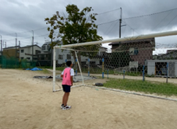
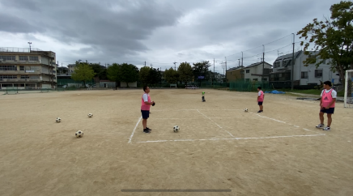
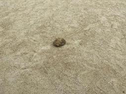
７ 安全に授業を行うために
・ゴールポストには絶対にぶら下がらない。
・使わないボールは転がしたままにせず
に、ボールかごに片付けるか、一か所
にまとめておく。
・グラウンドに大きな石や穴、突起物が
ないかチェックする。
・授業中はよそ見をしない。

Slide 24
「知識及び技能」編
技能

Slide 25
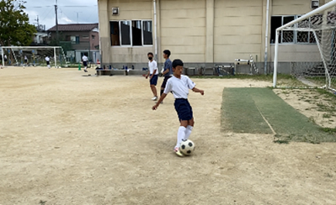
１ インステップキックの蹴り方
インステップキックは強いボールを蹴ったり遠くに飛ばす際に有効なキックです。軸足をボールの真横に踏み込み、足の甲の真ん中でボールをとらえましょう。
（画面をクリックすると動画が始まります）
写真をクリックして動画を見てみよう！

Slide 26
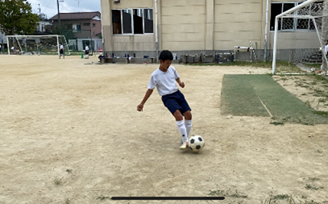
２ インサイドキックの蹴り方
インサイドキックは比較的距離が近く、正確なボールを蹴る際に有効なキックです。かかとをパスの方向に押し出すように蹴ってみましょう。
（画面をクリックすると動画が始まります）
写真をクリックして動画を見てみよう！

Slide 27
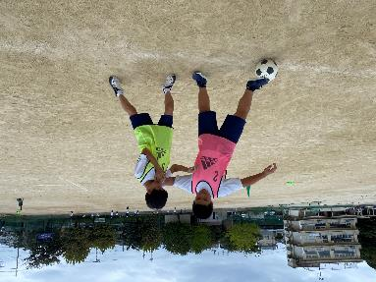
３ ボールキープ
ボールをキープするときは相手とボールの間に自分の体を入れて相手から遠い方の足でボールをキープするようにしましょう。腕や肘を張ってバランスをとることも有効です。
（画面をクリックすると動画が始まります）
写真をクリックして動画を見てみよう！

Slide 28
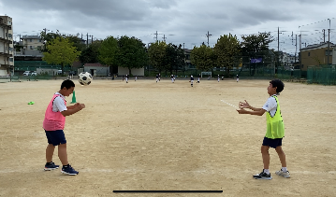
４ ヘディングについて
ヘディングは、首をしっかりと固定し、ボールをよく見て、額の中心でボールをとらえるようにしましょう。
（画面をクリックすると動画が始まります）
写真をクリックして動画を見てみよう！

Slide 29
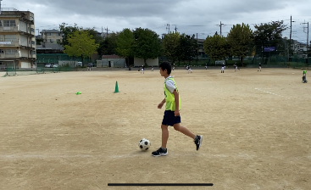
５ ターンについて
ターンをするときは、足の内側や外側、足の裏などを使って行いましょう。
（画面をクリックすると動画が始まります）
写真をクリックして動画を見てみよう！

Slide 30
６ ボールのもらい方について
ボールを受けるときに、
パスをもらう味方におへそを向けてもらうと
ゴールや攻撃方向の状況がわからず、良いプレイができない。

Slide 31
６ ボールのもらい方について
そこで、パスをもらう味方に対して半身でもらうと
攻撃方向の視野が広がる。

Slide 32
６ ボールのもらい方について
パスをもらう味方に対して角度をつけてもらうと
さらに、
ボールとゴールが同時に見える
得点のチャンスが増える

Slide 33
７ 家庭でできるボール操作の例
実施上の注意点
・床が滑りやすい場所では行わないようにしましょう。
・床に物が置いていないか、周りを確認しましょう。
・ボールを追いかけすぎて家具や壁にぶつからないよう
に注意しましょう。
・行う場所の状況や自分の体調に合わせて無理のない範
囲で行うようにしましょう。

Slide 34
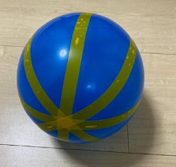
ボールについて
ボールは、風船にビニールテープを巻いたもので作成しました。普通の風船よりも重さが出ますが、強く踏むと割れたり、滑って転倒の恐れもあるので注意しましょう。

Slide 35
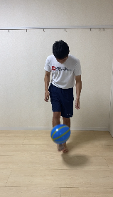
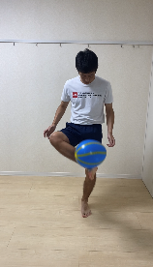
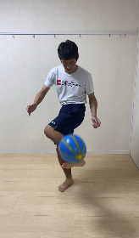
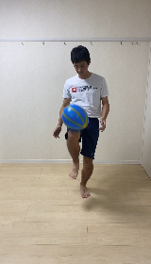
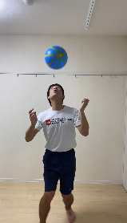
リフティング
体のいろいろな部分でリフティングをしてみましょう。
はじめは、1回ずつ手で取る。慣れてきたら2回、３回と続けて行ってみましょう。
（画面をクリックすると動画が始まります）
インステップ
インサイド
アウトサイド
大腿部
頭
写真をクリックして動画を見てみよう！

Slide 36
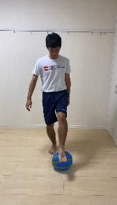
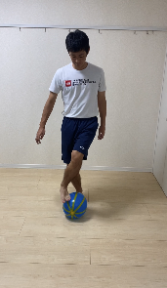
足の裏でボールの感覚をつかむ
（画面をクリックすると動画が始まります）
前後
左右
ボールに乗りすぎると転倒の恐れがあるのでボールに足を添える感じで行うようにしましょう。
写真をクリックして動画を見てみよう！

